Slide 1
Прости меня

Slide 2
Не отвечайте злом на зло ,
оно без пищи распадется...
Лекарство в мире есть одно...
Оно ПРОЩЕНИЕМ зовется.

Slide 3
Великодушен не тот, кто просит прощения, а тот, кто прощает.» Надо уметь прощать

Slide 4
Когда вам кажется, что простить нельзя, вспомните сколько прощено Вам

Slide 5
Настоящее великодушие – это, когда прощают неблагодарность

Slide 6
Мы не боимся сделать человеку больно, оскорбить его, но мы боимся извиниться и попросить прощения…
ЭТО УЖАСАЮЩАЯ ГОРДОСТЬ!

Slide 7
«Это аромат, который дарит цветок, когда его топчут»
Notes:
Один человек, когда его спросили, что такое прощение, дал чудесный ответ:

Slide 8
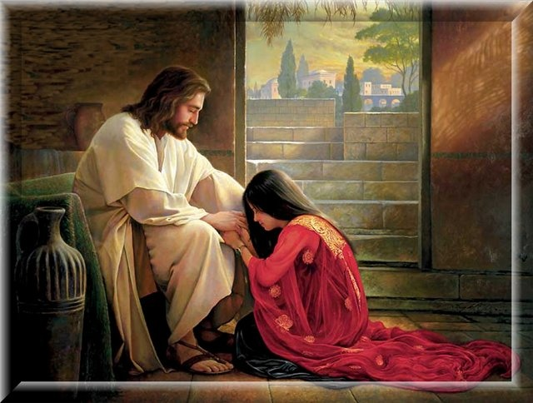

Slide 9
Почему мы одиноки?
Потому что не научились прощать

Slide 10
Прежде чем уйти и не вернуться! Ты себя в последний раз проверь. Лучше все простить и улыбнуться, Чем захлопнуть перед счастьем дверь!

Slide 11
Прощения просит не тот кто виноват,
а тот кто дорожит отношениями

Slide 12
Уметь прощать нужно так, чтобы во время незначительной ссоры наши старые обиды не давали о себе знать.

Slide 13
Каждый человек в этой жизни нуждается в прощении, и каждый в свою очередь, стоит перед выбором – простить или нет?

Slide 14
Простить – это избрать жизнь,
а не смерть.

Slide 15
Простить – это отказаться
мстить за себя.

Slide 16
Простить – это дать надежду другому изменить положение вещей.

Slide 17
Простить – это закрыть двери для обиды, горечи и разрушения.

Slide 18
Простить – это значит спасти и помиловать.

Slide 19
Простить – это восстановить в прежнем статусе.

Slide 20
Простить – это признать, что ты тоже не идеал.

Slide 21
Прощать – это характер самого Бога.

Slide 22
Силу простить можно получить только у Прощающего и Милующего Бога.

Slide 23
Эта сила основана на Его безусловной и вечной любви к человеку.

Slide 24
Простить !!!
Этот выбор уже сделан на Голгофе.

Slide 25
Семейное счастье
В одном городе, старинном и уютном,
Жили-были по соседству две семьи.
Один дом – кошмаром абсолютным
Был, другой же – воплощением любви.

Slide 26
Говорит хозяйка дома, там, где ссоры:
– Ты сходи-ка, муж, к соседям, да узнай –
Как они своих проблем решают горы?
Только спрячься и себя не выдавай.

Slide 27
Вот тихонько в дом соседей он заходит –
И под лестницу, что на второй этаж.
Наблюдает. А хозяйка – песнь заводит,
В надлежащий вид приводит антураж.

Slide 28
Вытирает вазу, очень дорогую...
Телефон в соседней комнате звонит.
И на край стола, поспешно и рискуя,
Ставит вазу и в ту сторону бежит.

Slide 29
Тут является супруг, в руках газета,
И неловко задевает вазу ту...
Не вернуть уже назад мгновенье это –
И в осколки превратился чей-то труд.

Slide 30
“Что-то будет!”– тот, под лестницей, прикинул.
Но вошла жена и мужа обняла:
– Это я тому виной, что опрокинул
Вазу, ты, Прости, любовь моя!

Slide 31
Муж тепло свою супругу обнимает,
Говорит ей: – Да ну, что ты? Это ж я –
Подошел к столу, ее не замечая.
Так что, ты не обвиняй ни в чем себя!

Slide 32
Больно сердце у соседа защемило.
Он домой. Ему супруга: – Ну? И как?
Почему же так живут они премило?
А у нас не получается никак!

Slide 33
Отвечает, глаз не пряча грустноватых:
– Да, я понял, почему в том доме мир.
Вот они – друг перед другом виноваты,
А мы – правы, и на том всегда стоим.
Наталья Богданова

